Slide 1

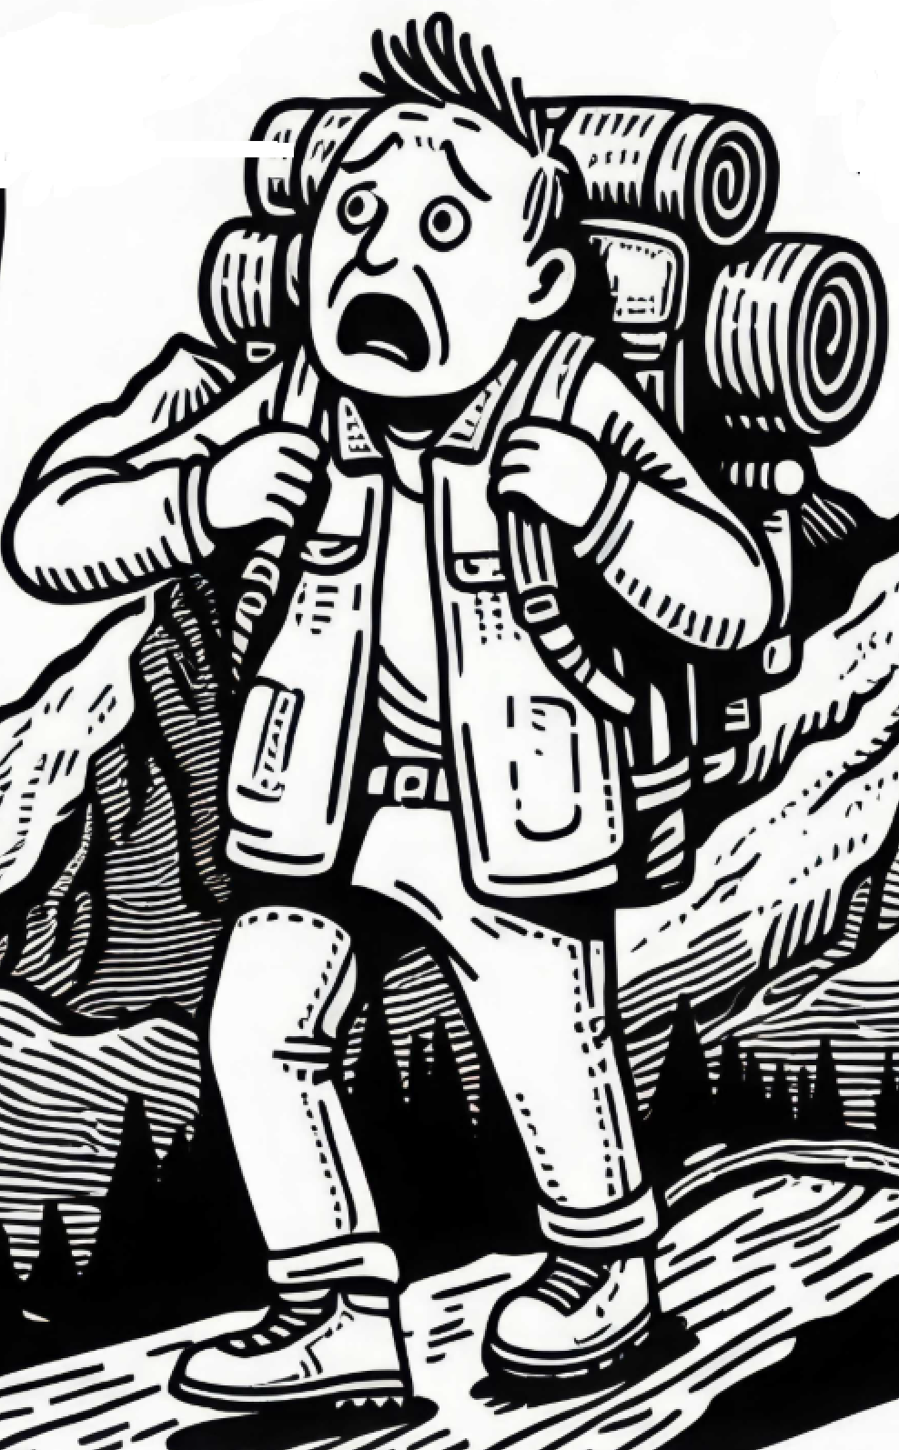


ČSN 73 0802
      PŘÍLOHA “K“
      PŘÍLOHA „J“
ČSN P 73 0847
    → ČSN 73 0847
PETR BOHÁČ
Požární bezpečnost staveb s.r.o. ČAS = 30 MIN
24.3.2026
Notes:
Ing. Petr Boháč, Požární bezpečnost staveb s.r.o., Plzeň
1

Slide 2
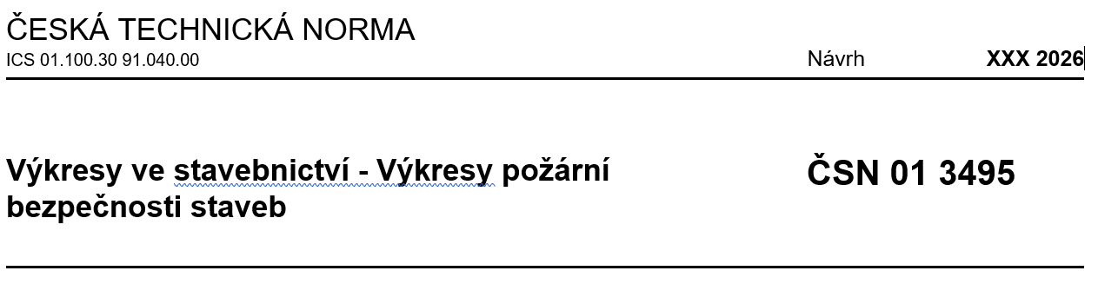

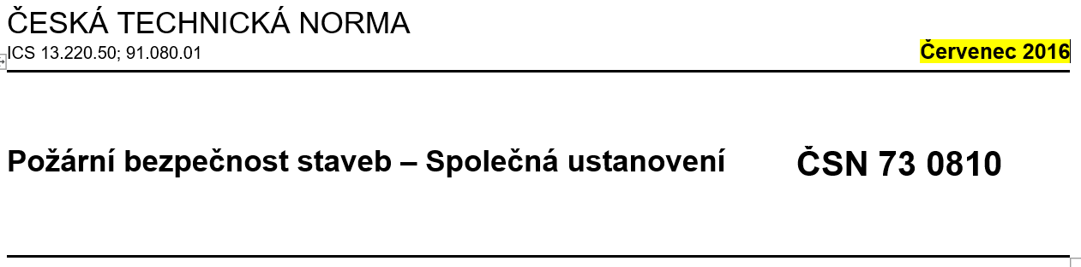
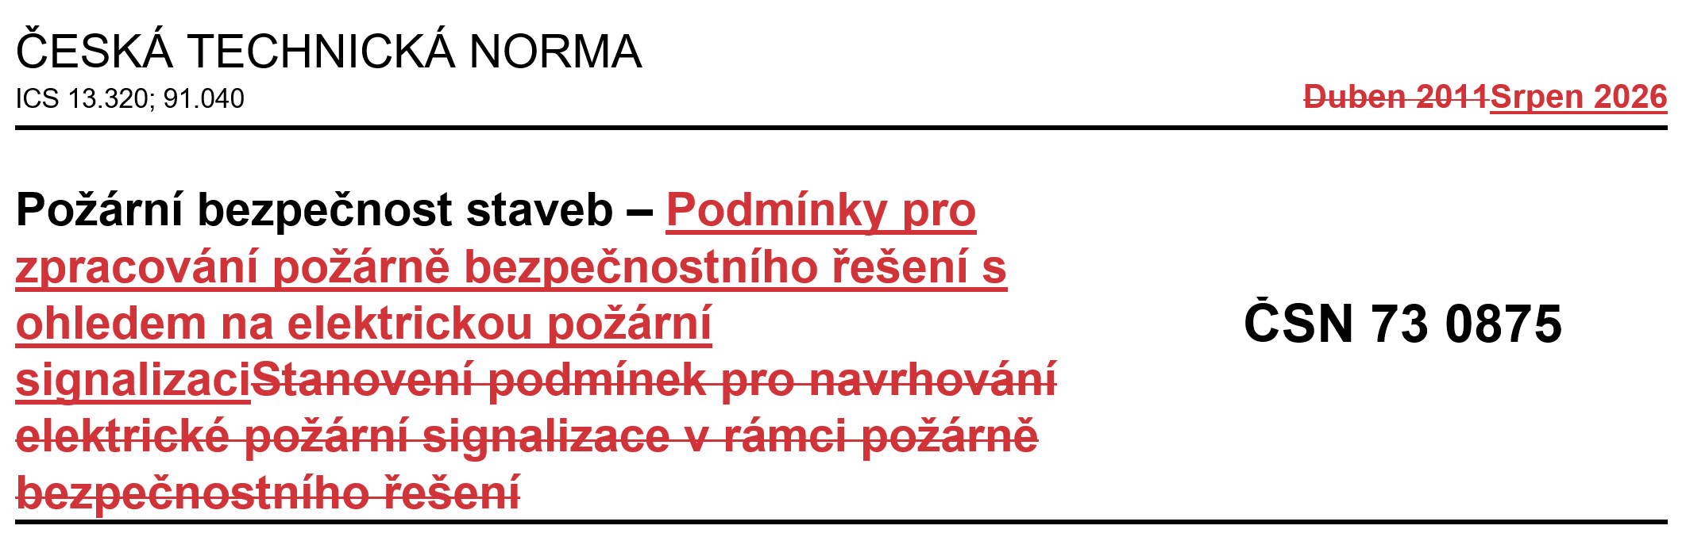
O ČEM SE BUDEME BAVIT V ROCE 2026
  Pepa Král
  Honza Peterek
  I → 01/2026
  TÝM
  II → 04/2026
  TÝM + Petr Hejtmánek
  I → 02/2026 (SC1)
  II → 03/2026 (TNK 27)
  Petr Boháč
  IV → 04/2026 (SC1/TNK/projednání)

Slide 3
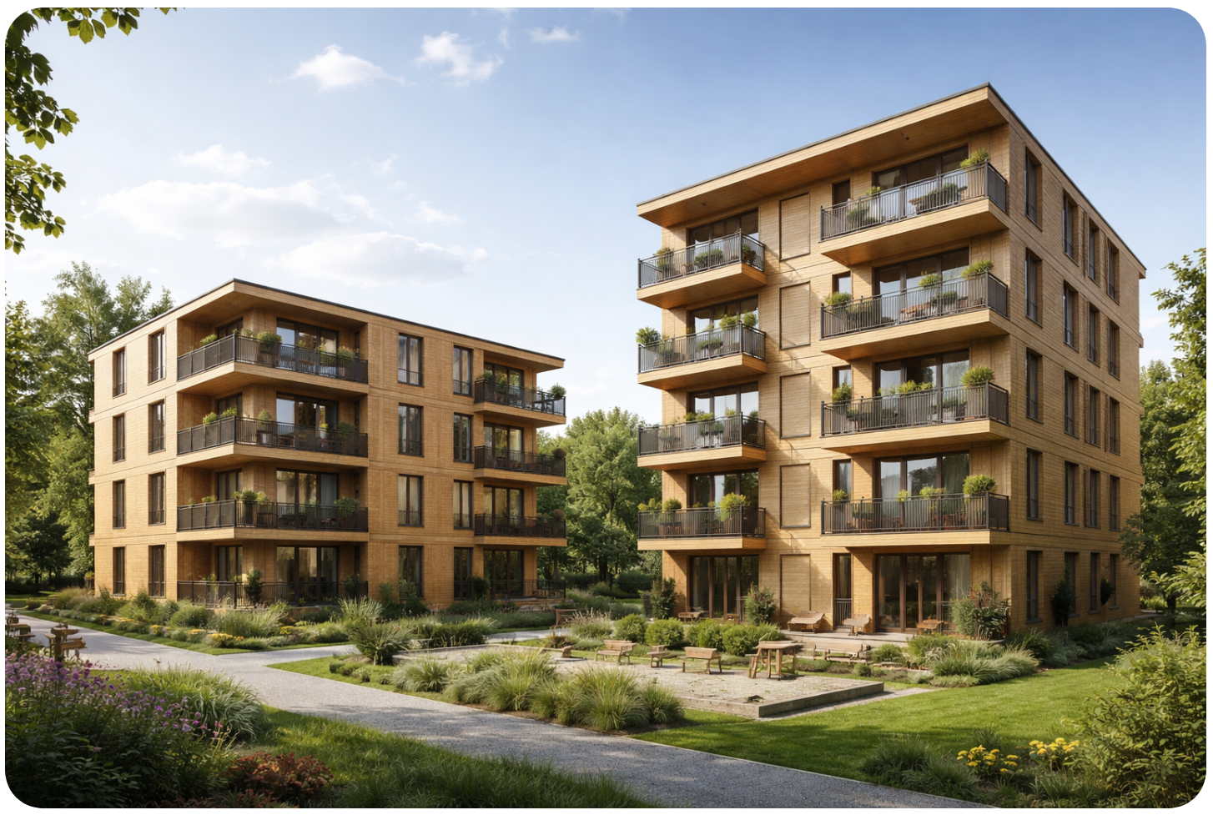
ČSN 73 0802 - PŘÍLOHA K
08/2025
POUŽÍVÁ SE
PRAXE
  h > 12 m
  h = 12 m
  h < 12 m (h=9)

Slide 4

ČSN 73 0802 -- PŘÍLOHA K -- FILOSOFIE
ČSN 73 0802 X PŘÍLOHA K
Bariéry UCEEB/ČVUT x PBP
VŽDY LOGICKA OPATŘENÍ, KTERÁ ELIMINUJÍ VZNIKAJÍCÍ RIZIKA
PODMÍNKY JSOU MÍRNÉ …. LZE … ZKUSIT SI KONKRÉTNÍ PŘÍPAD, KONKRÉTNÍ STAVBA, KONKRÉTNÍ PODMÍNKY … MISKY VAH

Slide 5
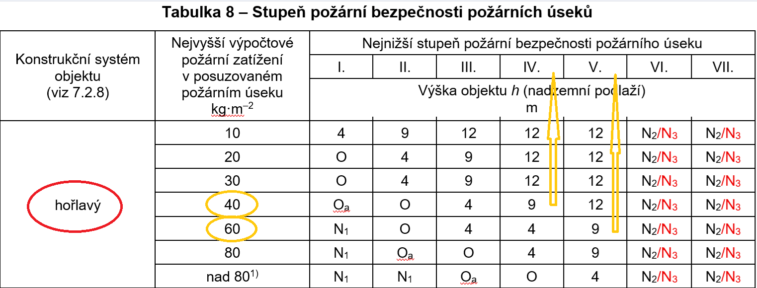
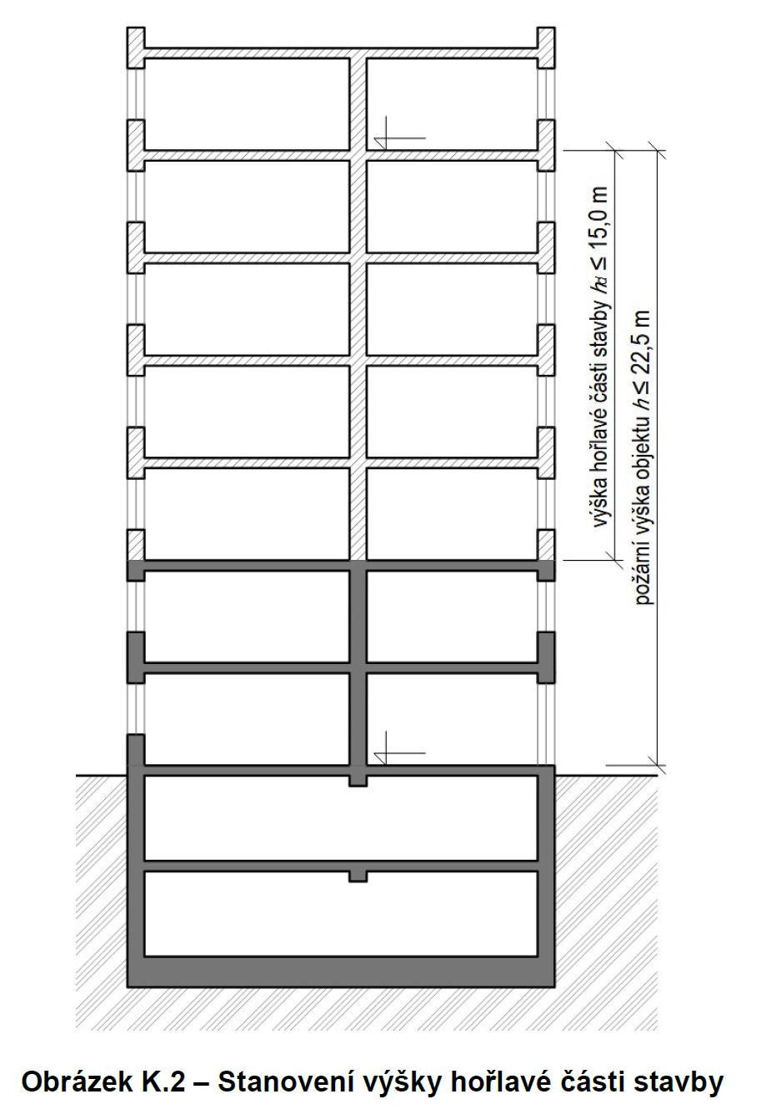
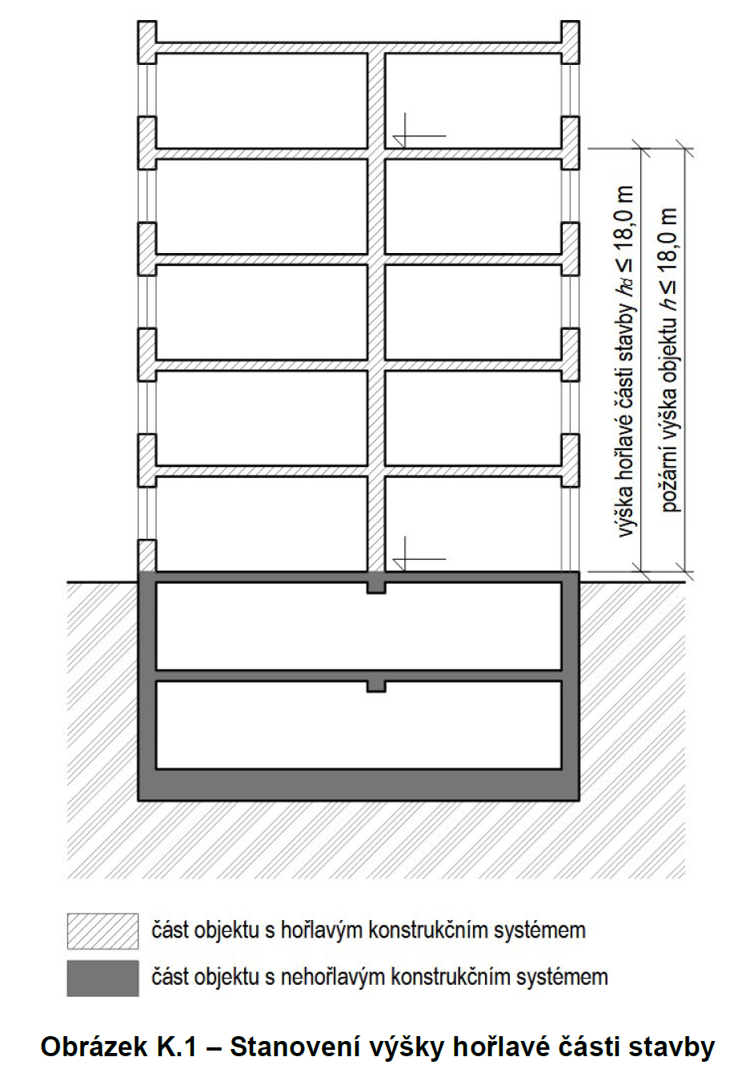
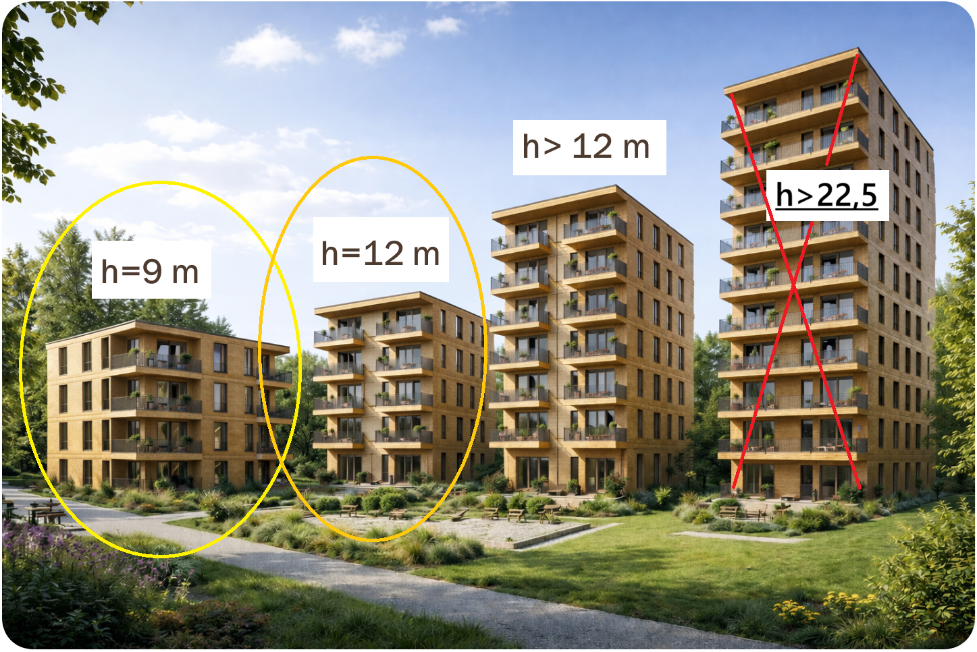
ČSN 73 0802 -- PŘÍLOHA K
KAM AŽ ….

Slide 6
ČSN 73 0802 -- PŘÍLOHA K
První článek přílohy K
K.1.1
  POZNÁMKA 2 Výškový limit, který je v době zpracování této přílohy uveden v tabulce 8 této normy, je h = 12,0 m.
  Toto však nevylučuje použití této přílohy i pro objekty nižší (například podle této přílohy lze posuzovat i objekt s hořlavým KS a s výškou objektu h = 6,0 m)

Slide 7
ČSN 73 0802 -- PŘÍLOHA K
  BYTY (90%)
  Podle ČSN 730833
  - pv ≠ 40 kg.m-2 !!!
  - pv=40+5=45
  Podle ČSN 730802
  - pn / ps / p / a / b / c
  SPB A VARIANTY ŘEŠENÍ
    h=9 SPB V
    SPB IV S VÝPOČTEM
    NEBO PŘÍLOHA K NYNÍ
    h=12 NUTNO VÝPOČET
    NEBO PŘÍLOHA K PROVEDENO
    H>12 NUTNO PŘÍLOHA K PROVEDENO

Slide 8
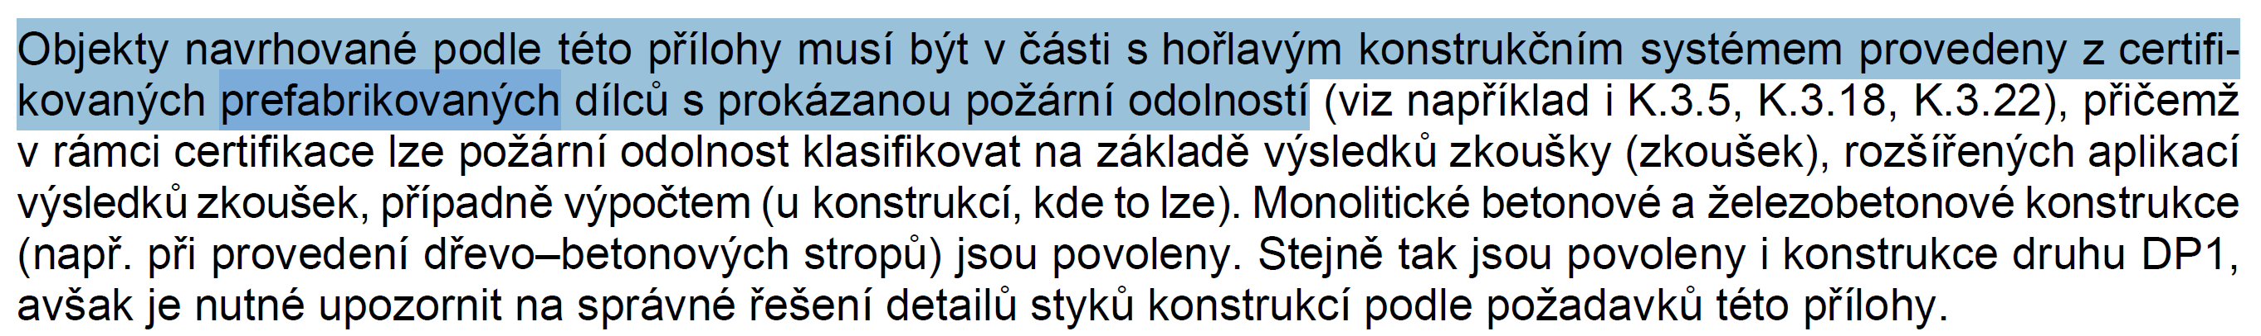
ČSN 73 0802 / K → ZÁSADNÍ ROZDÍL
  POŽÁRNÍ ODOLNOST
  TYP (CHARAKTER) KONSTRUKCE
      CLT // RÁMOVÉ KONSTRUKCE

Slide 9
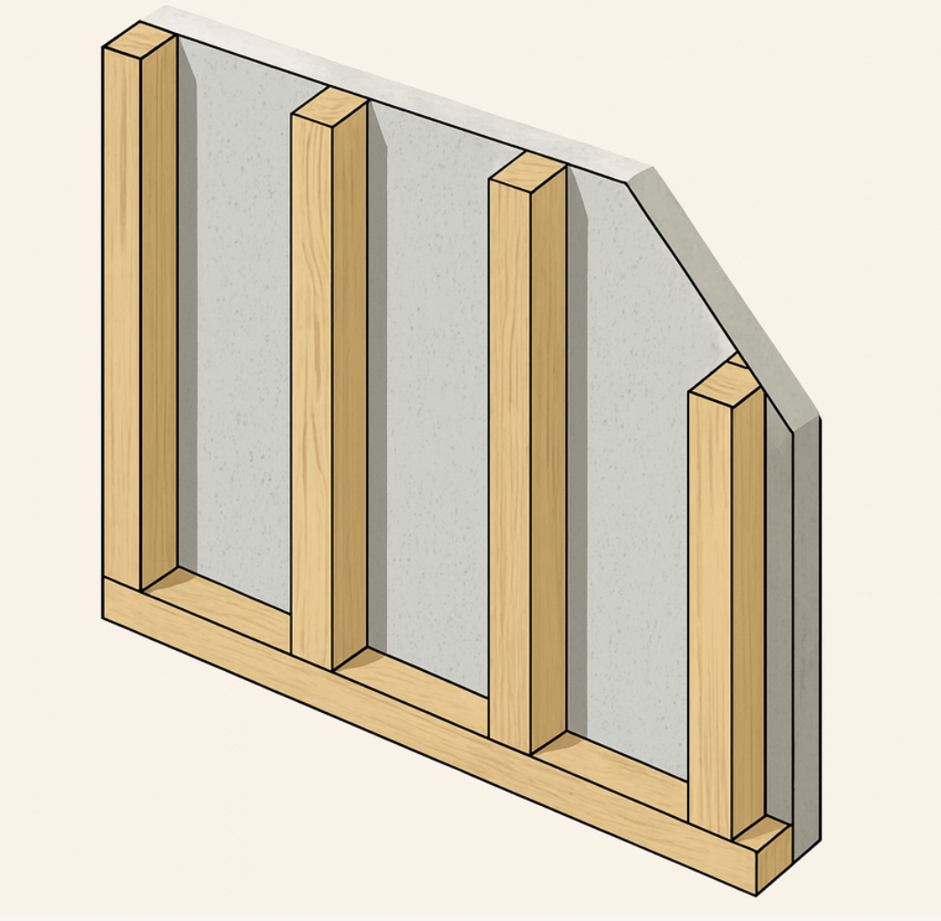
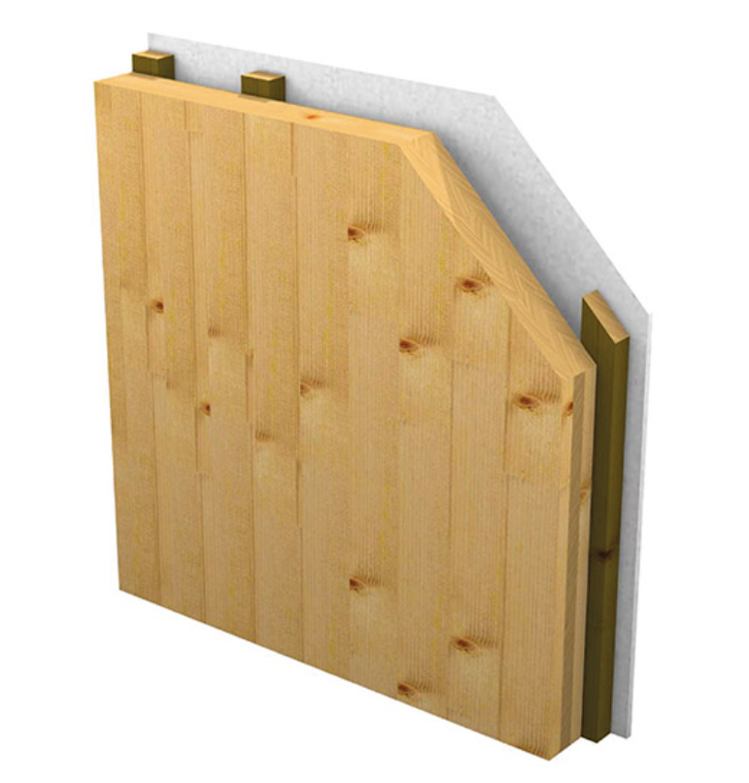
REI 60 K2(60) REI 60 K2(60)
BEZ OCHRANY R15 BEZ OCHRANY R30
bez ochrany z jedné strany

Slide 10
ČSN 73 0802 -- PŘÍLOHA K
  a) provozy podmiňující a doprovodné
    doprovází hlavní účel užívání objektu
    Max 50 %
    Nevýrobní / technické
    OB4
      fitness, wellness
      restaurace s kuchyní s potřebnými sklady apod.,
      obchody v lobby hotelu
      zasedací konferenční místnosti,
      služby pro ubytované (např. kadeřnictví, masáže, fyzioterapie),
      garáž pro ubytované
      prostory pro mobilní operátory
  b) provozy doplňkové
    nedoprovází konkrétní účel užívání objektu
    nesouvisející s provozem v daném objektu
    komerční plochy (obchody) pro širší veřejnost
    veřejné garáže apod

Slide 11
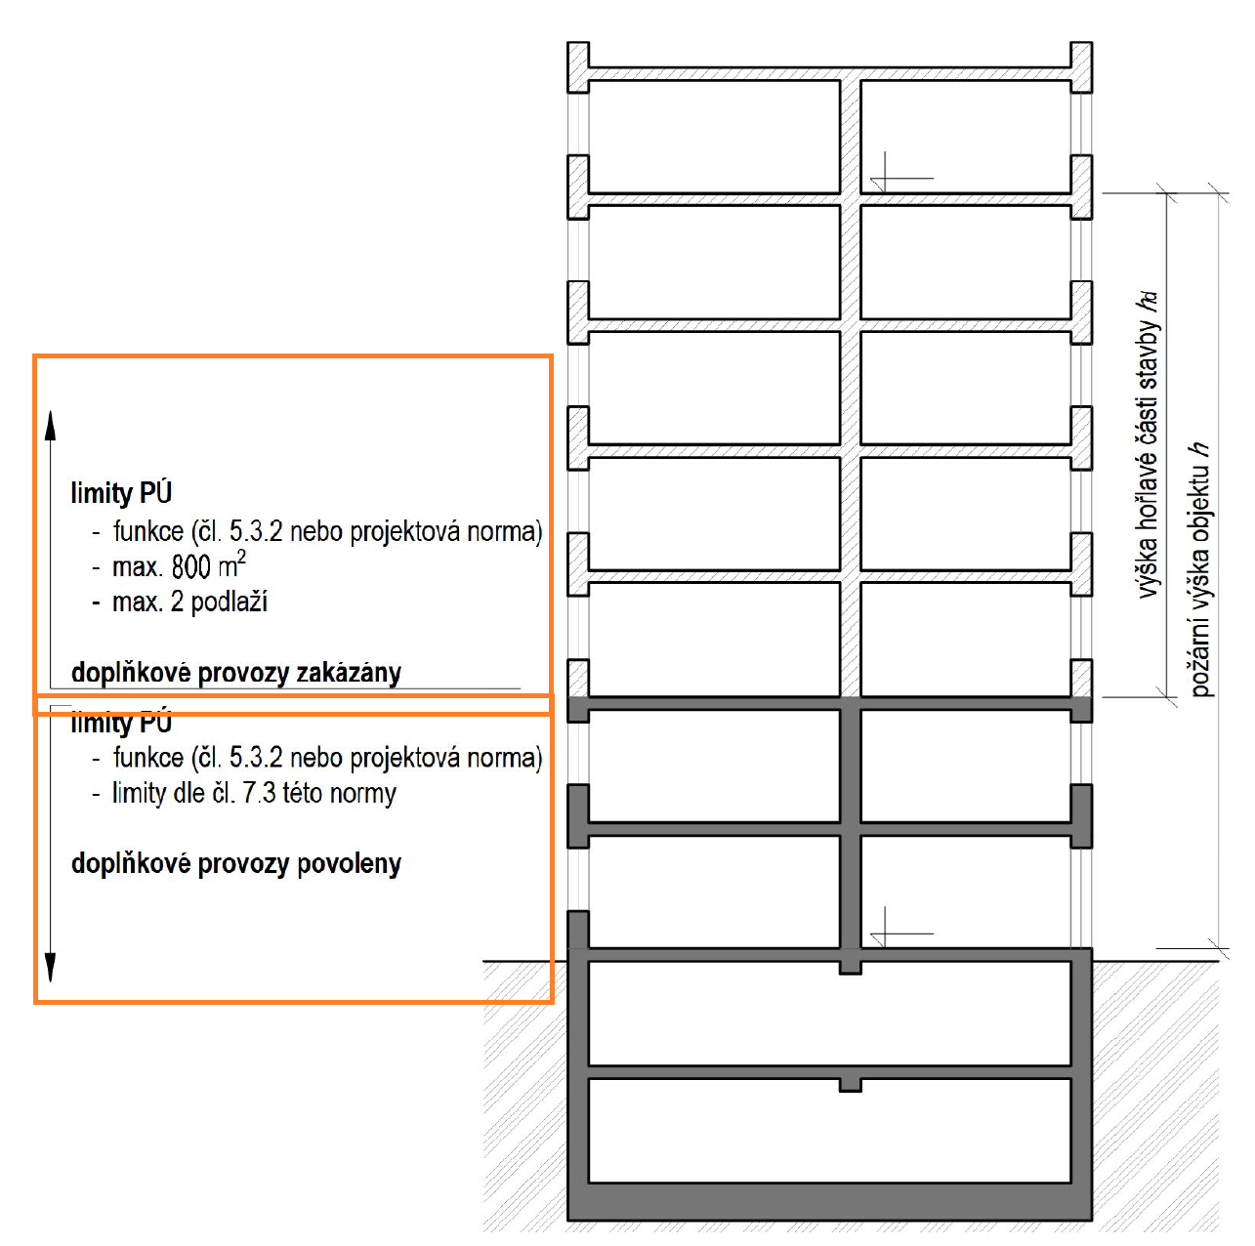
ČSN 73 0802 -- PŘÍLOHA K
  DOPLŇKOVÉ PROVOZY
  Plocha PU
  Podlaží v PU
  IV. SPB
    DP2
      K2 60 /A1,2)
      nebo
    EPS + SSHZ
  b) V. SPB

Slide 12
ČSN 73 0802 -- PŘÍLOHA K - KONSTRUKCE
Nelze aplikovat snížení požadavků pro poslední NP
NELZE vodní clony apod.
STĚNA ŠACHTY = POŽÁRNÍ STĚNA
a) požární uzávěry otvorů musí být vždy provedeny ve třídě EI1 (kritérium celistvosti E a kritérium izolace I1)
požární uzávěry otvorů
  vždy samozavírač
  Okolo CHUC - S200;
střešní plášť = BROOF(t3);
„zelené“ střechy = pásy šířky 2,0 m / 500 m2.
… DALŠÍ …

Slide 13
ČSN 73 0802 -- PŘÍLOHA K - KONSTRUKCE
ETICS = A1/A2
Zdvojené
  A1/A2
  Dutiny
  POŽÁRNÍ PÁSY
  Vždy
  Odolnost zevnitř
  Odolnost zvenku
  DETAILY (RÁMY)
  SYSTÉM = FIRMA

Slide 14
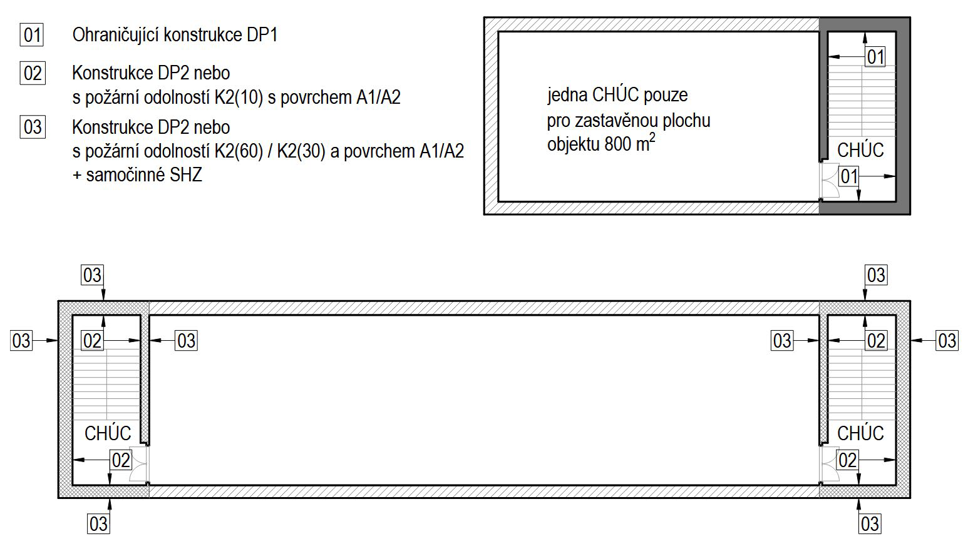
ČSN 73 0802 -- PŘÍLOHA K - CHUC
JEDNA CHUC
VÍCE CHUC (VÍCE SMĚRŮ ÚNIKU // ZÁSAHU // ÚLEVY)

Slide 15
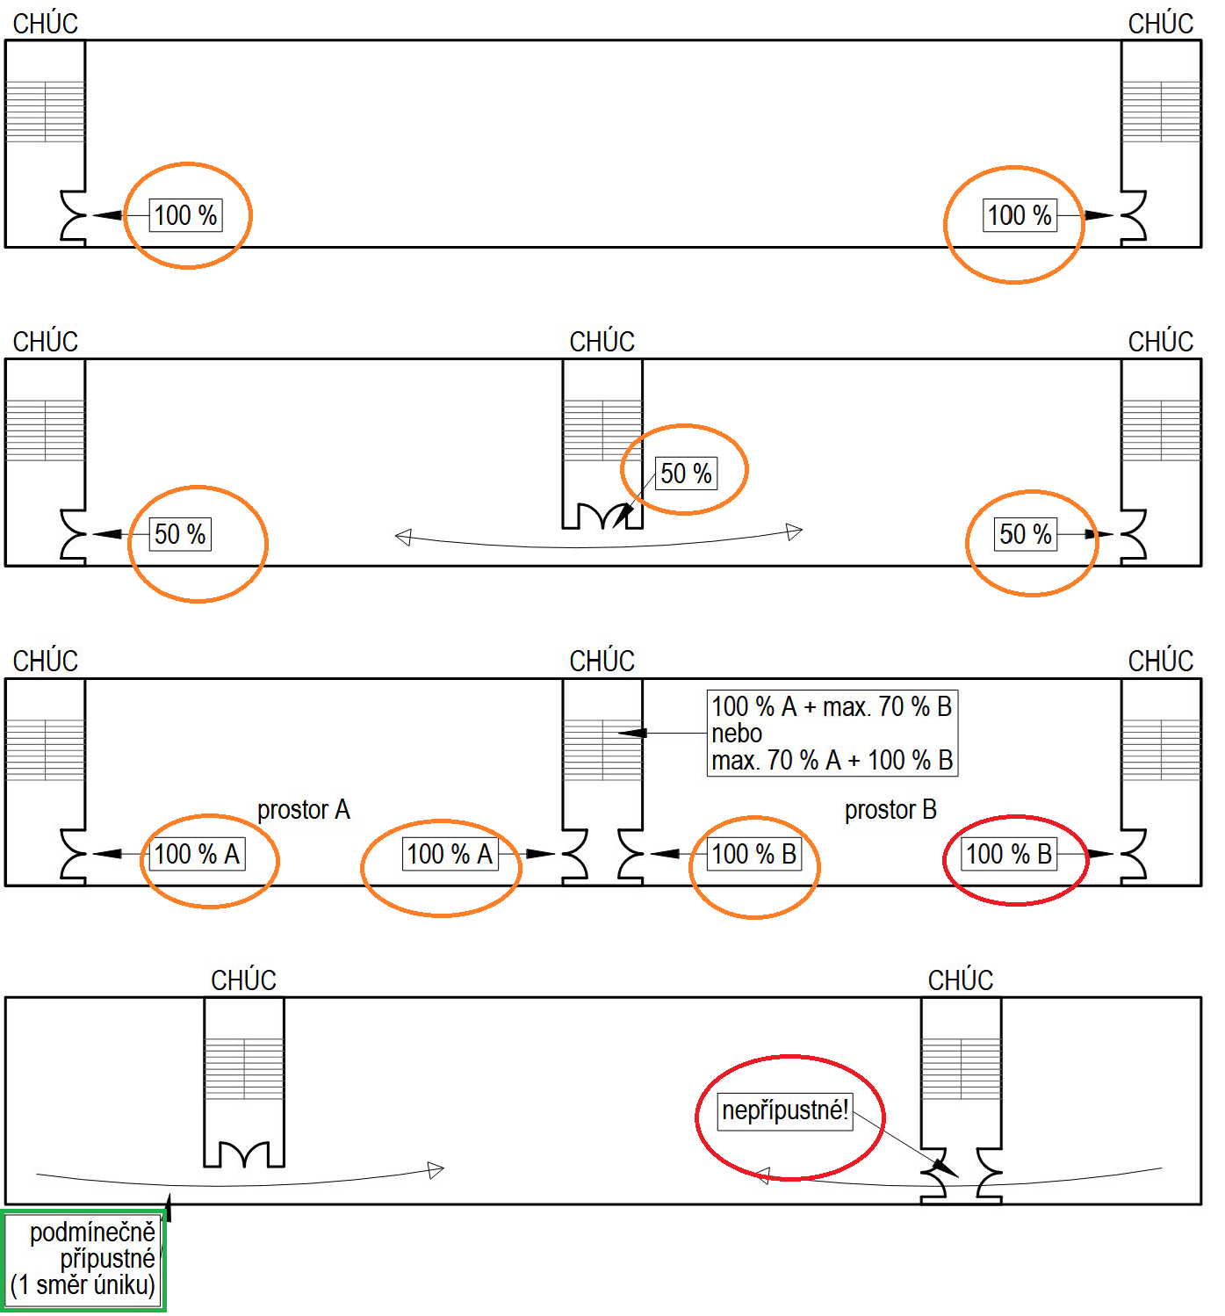
ČSN 73 0802 -- PŘÍLOHA K - CHUC
VÍCE CHUC
=
NÁVRH = JEDNA CHUC NENÍ OK, ALE I TAK JE EVAKUACE ZAJIŠTĚNA
STÁLE MÁM VÍCE UC
NEPŘÍPUSTNÉ ŘEŠENÍ

Slide 16
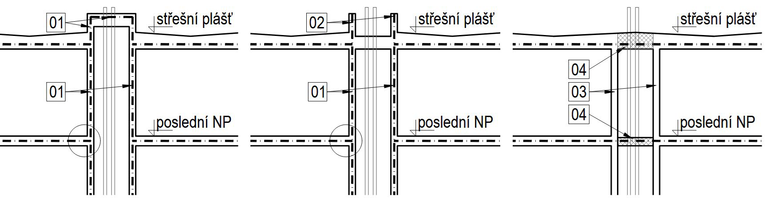
ČSN 73 0802 -- PŘÍLOHA K - ŠACHTY
ŘEŠENÍ ŠACHET
ZAPRACOVAT NDO NORMY

Slide 17
ČSN 73 0802 -- PŘÍLOHA K - CHUC
Zastavěná plocha objektu připadající na jednu CHUC
  max. 800 m2.
Vzájemná vzdálenost PU CHUC (přímá) musí být nejvýše 60 metrů
h > 15 m
  větrání nucené
  Od EPS
    samozřejmost
h > 9,0 m
  Větrání CHUC se samočinnou aktivací (EPS)

Slide 18
ČSN 73 0802 -- PŘÍLOHA K - UC
1 NUC
  E = 65 osob (100 // 120 osob)
  Max. 12 osob s omezenou schopností pohybu
  Délka < 15 m
      Platí ostatní normy / OB4 = 10 m
  Min. 1,5 úp
OSTATNÍ
  Panikové kliky
  Nouzové osvětlení
  PN=5 // BPR // JINÉ OMEZENÍ (OB) == == K2 10 A1/A2

Slide 19
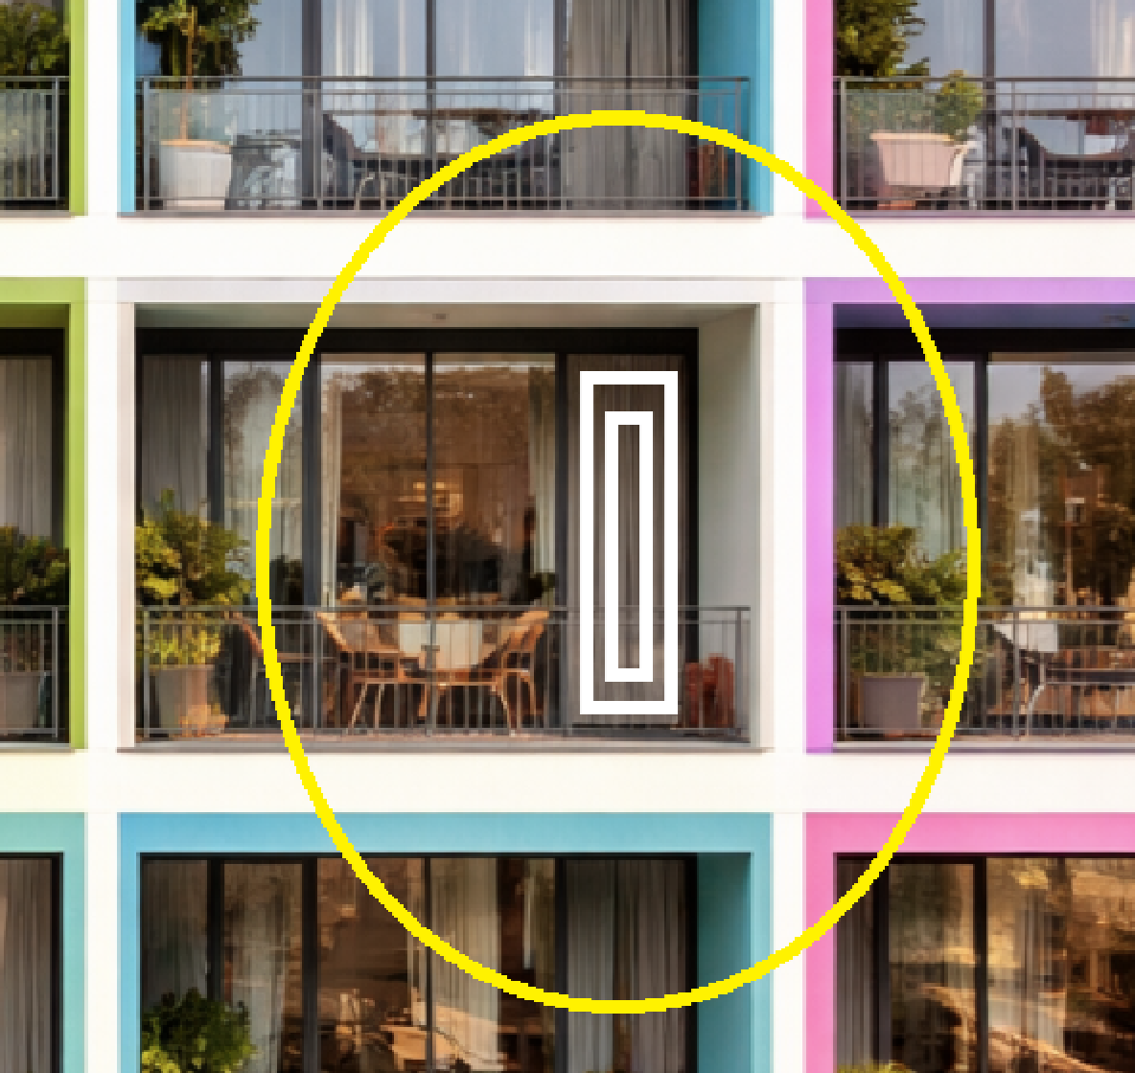
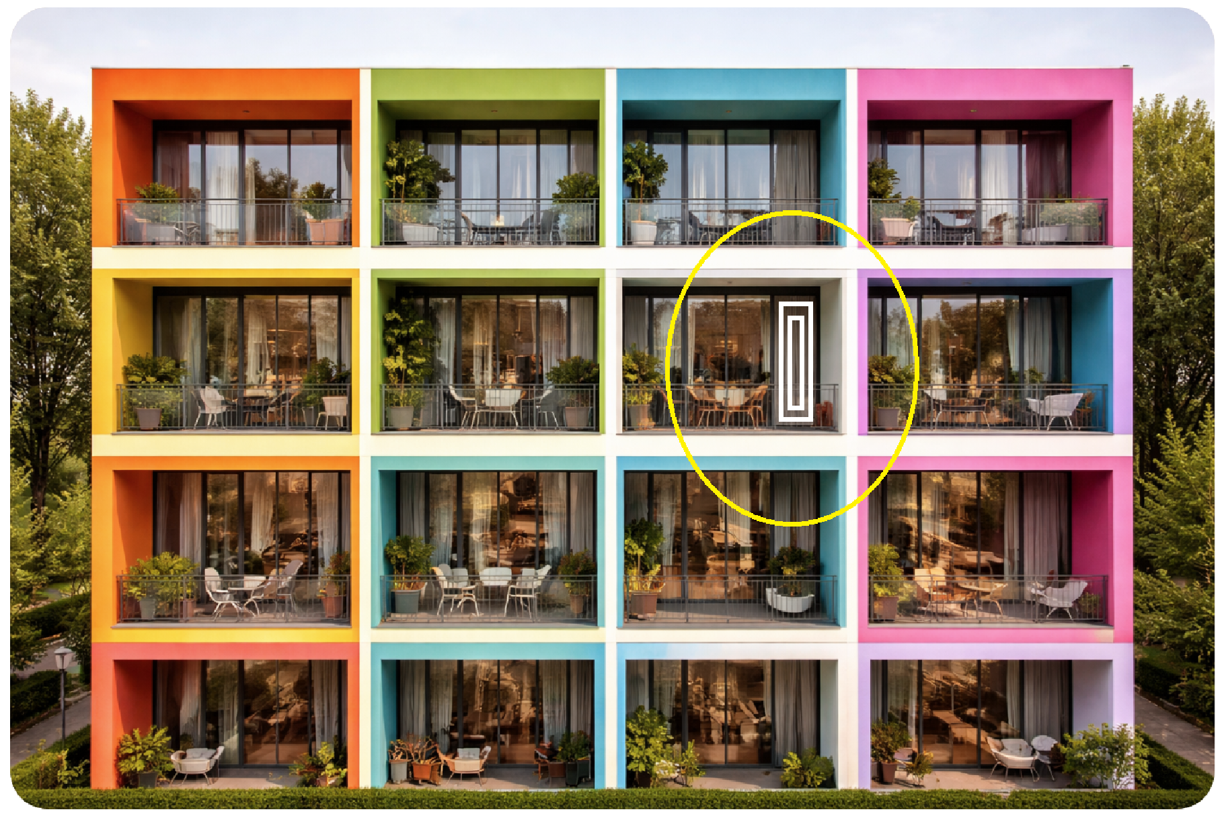
ČSN 73 0802 -- PŘÍLOHA K - ODSTUPY
HODNOTÍ SE OBA ZPŮSOBY (standard)
a) nebezpečí sálání
b) nebezpečí padání hořících částí
VÝPOČTOVÉ POŽÁRNÍ ZATÍŽENÍ
OTVORY
  pv = 75+15 = 90 kg.m–2
HOŘLAVÉ OBKLADY
  možné pouze v rámci jednoho PU
  pv = 30 kg.m–2

Slide 20
PŘÍLOHA K – PROTIPOŽÁRNÍ ZÁSAH
h > 15 (18=DP2/K2) m = CHUC = VZC
CHUC = požární potrubí = VŽDY
HYDRANTY DN 25 mm = VŽDY
h > 12 m BEZ SSHZ = nástupní plochy
  VŽDY = pokud existuje riziko požáru obvodových stěn z vnější strany.
  Počet a polohy nástupních ploch VŠUDE LZE HASIT

Slide 21
PŘÍLOHA K – PBZ
Rozváděče (25A / 200 V)
  VŽDY ODDĚLIT OD CHUC
  OSTATNÍ = NEBO LOKÁLNÍ SHZ
Prostupy VZT podle ČSN 73 0872, avšak plošné limity JSOU POLOVIČNÍ
  0,5x0 = 0

Slide 22
PŘÍLOHA K – PBZ - EPS
  CELÁ PLOCHA OBJEKTŮ (VČ. DP1, PP …)
  Včetně BPR (zde to není BPR…)
      CHUC, chodby NUC apod.
  Šachty
  Nad nepožárními podhledy
  Zdvojené podlahy
  kromě PU bytů h≤15 m + samostatných sklepů
    Vždy propojené hlásiče
    H>15 => EPS I V BYTECH
  Výjimka „mokré provozy“ (sprchy, kabiny WC, koupelny apod.
ZDP (SSHZ = LZE OBSLUHA)

Slide 23
PŘÍLOHA K – PBZ - SHZ
h > 15 m (18 m / DP2 / K2 xx A1,A2)
  musí být vybaveny EPS (včetně bytů …)
    a zároveň:
  SSHZ
    např. mlhové stabilní hasicí zařízení
    Sprinklerové SSHZ
    SHZ podle ČSN EN 16925+AC (rezidenční sprinklery)

Slide 24
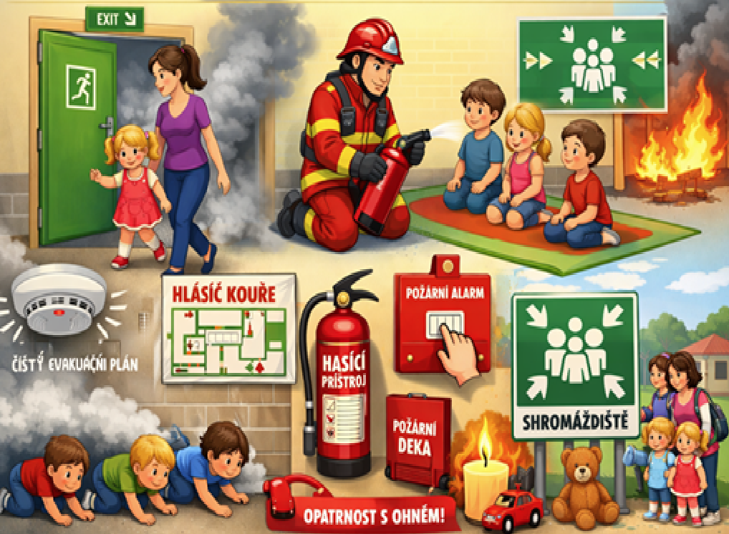
ČSN 73 0802 - PŘÍLOHA J
ZMĚNA 73 0802
  PU BPR kam ústí E.V.
  Větrání výtahů (E.V. CHUC/BPR)
  Povrchy (U1 / U2 ….)
      JEN REAKCE NA OHEŇ B-S1-D0 = D-S2-D0
  Schopnost pohybu osob
      OJEDINĚLE / NÁHODNĚ
      VĚKOVÉ SLOŽENÍ OBYVATELSTVA
      OPATŘENÍ = VÝLUČNĚ / PŘEDNOSTNĚ
ZMĚNA 73 0804 (VYBRANÉ ZMĚNY (02)
ZMĚNA 73 0834 - NÁVRAT K PŮVODNÍM FORMULACÍM
    ZMĚNA „0“ (už není / a nebyla)
ZMĚNA 73 0835 - ZRUŠENÍ KAP. 12 = JESLE

Slide 25
ČSN 73 0802 - PŘÍLOHA J
Příloha J (normativní)
Specifická ustanovení pro stavby nebo jejich části určené k provozu školy, školského zařízení nebo k zajištění předškolní péče
  v článku J.1 jsou všeobecné požadavky;
  v článku J.2 požadavky pro školy a školská zařízení;
  v článku J.3 požadavky pro zařízení předškolní péče.

Slide 26
J1 – SPOLEČNÉ POŽADAVKY
STÁVAJÍCÍ ……….
NOVĚ = Vyhlášení poplachu
více než 100 dětí (projektem určená kapacita žáků)
Doporučeno = vyhlásit poplach = rozhlas – nucený poslech
Standardní rozhlas se záložním zdrojem elektrické energie
Bez dalších speciálních opatření PBS
  umístění ústředny
  funkční integrita kabelových tras apod.
Mikrofon v místě, kde v se době provozu školy pravidelně vyskytují vedoucí zaměstnanci (sborovna, ředitelna apod.).
Vyhlášení
  má být umožněno automaticky (z nahrávky) i
  pomocí mikrofonu.

Slide 27
J2 – ŠKOLY A ŠKOLSKÁ ZAŘ.
STÁVAJÍCÍ ……….
NOVĚ = UBYTOVÁNÍ
Ubytovacích zařízení pro studenty, zaměstnance apod.
  OB3 nebo
  OB4
NOVĚ = DVEŘE PROTI SMĚRU ÚNIKU
Dveře z jednotlivých tříd, učeben apod., s celkovou projektovanou kapacitou podle ČSN 73 0818 maximálně 40 osob mohou být otevíratelné proti směru úniku.

Slide 28
J3 – PŘEDŠKOLNÍ PÉČE
ROZDĚLENÍ předškolní péče
a) Zvláštní zdravotnická zařízení pro děti (ČSN 73 0835):
  a1) kojenecké ústavy a dětské domovy pro děti do tří let (viz zákon č. 372/2011 Sb., ve znění pozděj-ších předpisů);
  a2) ostatní zdravotnická zařízení pro děti do 3 let.
b) Zařízení předškolní péče (PŘÍLOHA J)
  b1) mateřské školy;
  b2) dětské skupiny, případně sousedské dětské skupiny;
  b3) ostatní.

Slide 29
J3 – PŘEDŠKOLNÍ PÉČE
NÁZEV (TYP) PŘEDŠKOLNÍ PÉČE
NEROZHODUJE
RŮZNÉ POŽADAVKY
počet dětí (SKUTEČNÝ) v daném prostoru
počet dětí (SKUTEČNÝ) ve stavbě jako celku
ROZDĚLENÍ
  TYP 1 (NEJMÍRNĚJŠÍ)
  TYP 2 (STŘEDNÍ)
  TYP 3 (NEJPŘÍSNĚJŠÍ)

Slide 30
J3 – PŘEDŠKOLNÍ PÉČE
TYP 1 (NEJMÍRNĚJŠÍ) = max 6 dětí včetně (VE STAVBĚ)
    1x6
    2x3 …. 3x2 ….
    PODLE ČLÁNKU J.3.3.x
TYP 2 (STŘEDNÍ)
    Max 6 dětí avšak bez omezení v jedné stavbě
    7 až 12 dětí (bez omezení počtu zařízení ve stavbě)
    PODLE ČLÁNKU J.3.3.x + UPŘESNĚNÍ J.3.4.x
TYP 3 (NEJPŘÍSNĚJŠÍ)
    více než 12 dětí
    PODLE ČLÁNKU J.3.3.x + UPŘESNĚNÍ J.3.4.x + J.3.5.x
SPECIFICKÉ STAVBY (lesní MŠ – 561/2004 Sb. (Školní zákon) = J.3.6

Slide 31
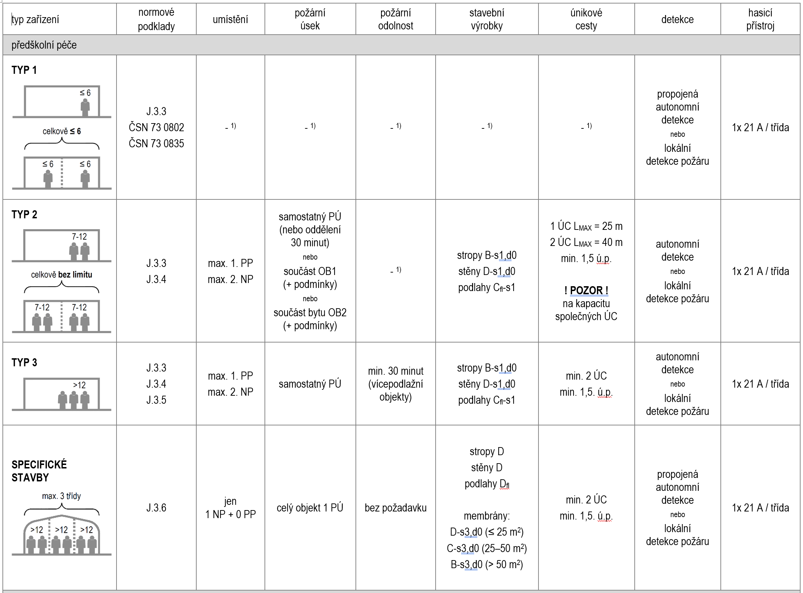
J3 – PŘEDŠKOLNÍ PÉČE – SHRNUTÍ = informativní

Slide 32
PŘEVOD ČSN P 73 0847 NA ČSN
    CCA 150 PODNĚTŮ
    RÚ Požární bezpečnost budov s ohledem na elektromobilitu a domácí bateriová úložiště
    PA ČKAIT
    HZS ČR (HZS MSK) (STATISTIKY)
    ČAP (ZKUŠENOSTI Z POŽÁRU)
    ________________________________________
    paralelně …. PAVUS // TZUS // TUPO

Slide 33
SPOLEČNÝ JMENOVATEL PODNĚTŮ
1 - VYPÍNÁNÍ ELEKTRICKÉ ENERGIE
    HASIČ = ZEDNÍK
    ELEKTRIKÁŘ = ODBORNÍK (PH – PRŮNIK PŘEDNÁŠEK)
2 - KVALITA STŘEŠNÍHO PLÁŠTĚ
3 - HODNOTY
    ULIČKY (PRO ZÁSAH)
    VZDÁLENOSTI od ...
    VZDÁLENOSTI MEZI POLI
    VZDÁLENOSTI MEZI PANELY V POLÍCH

Slide 34
SPOLEČNÝ JMENOVATEL PODNĚTŮ
4 - UKLÁDÁNÍ ELEKTRICKÉ ENERGIE
    BATERIOVÁ ÚLOŽIŠTĚ (MIMO BUDOVY // V BUDOVÁCH)
    ÚLOŽIŠTĚ…. vč. Domácí systém skladování energie (home energy storage system) – HESS (BEZPEČNOST // PU)
5 - NAHODILÉ POŽÁRNÍ ZATÍŽENÍ (pn - BATERIE)
6 - PROSTUPY (směrová orientace, ČAP)
7… MNOHO DALŠÍCH (DROBNÝCH….MAŠ…. ALE PODSTATNÝCH)
DĚKUJI ;-)

Slide 35
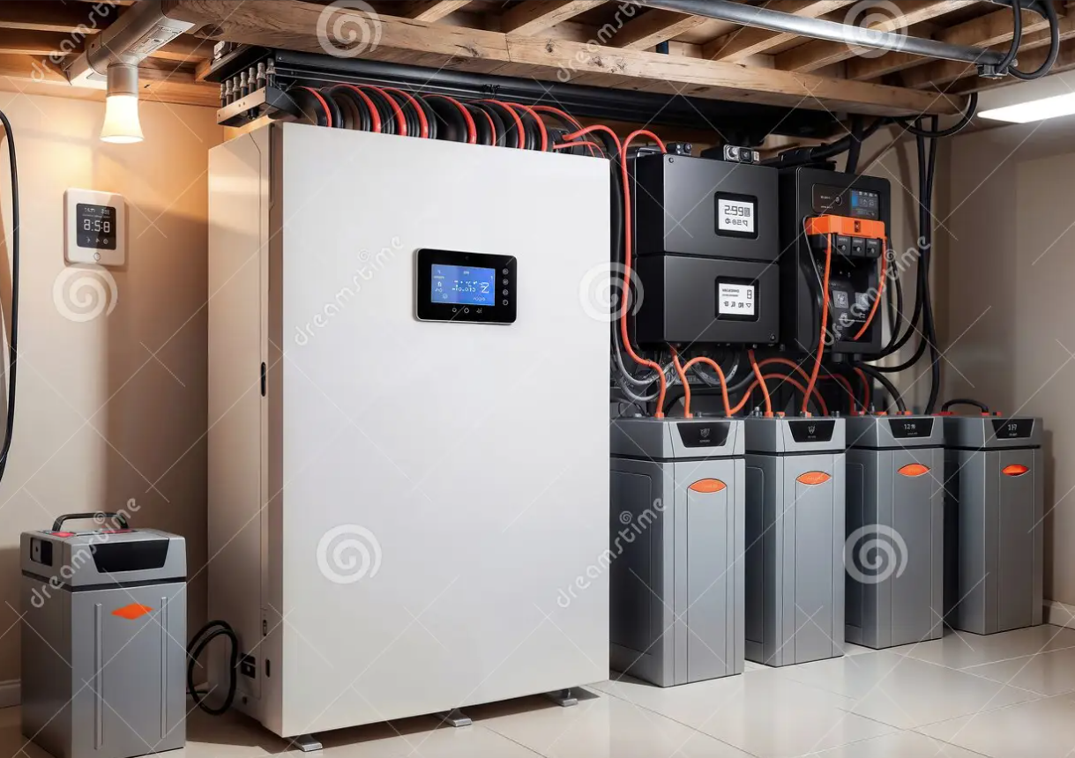
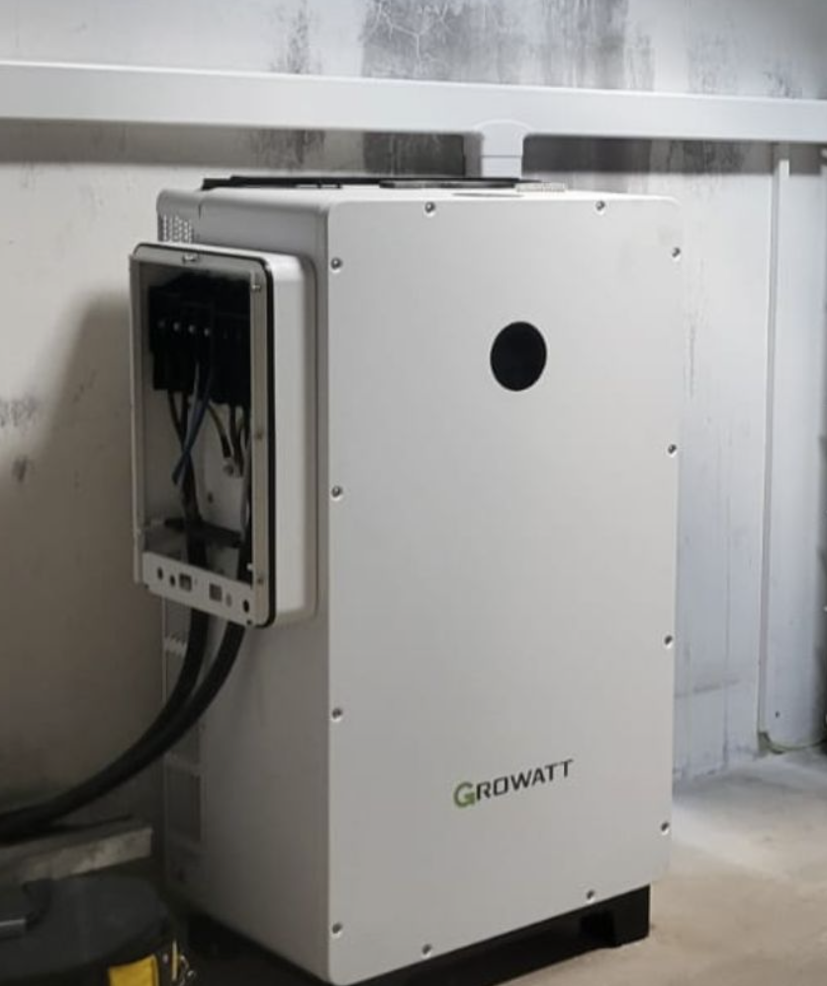
HESS, ÚLOŽIŠTĚ ENERGIE
NEJROZŠÍŘENĚJŠÍ
OBLAST NÁMĚTŮ
ROZDĚLME:
  MALÉ
    NEŘEŠÍME
  STŘEDNÍ
    OPATŘENÍ
  VELKÉ
    MIMO OBJEKT
SKLOŇOVANÉ HODNOTY (RÚ)
  1 / 10 / 20 / 40 / 50 / 80 kVA…

Slide 36
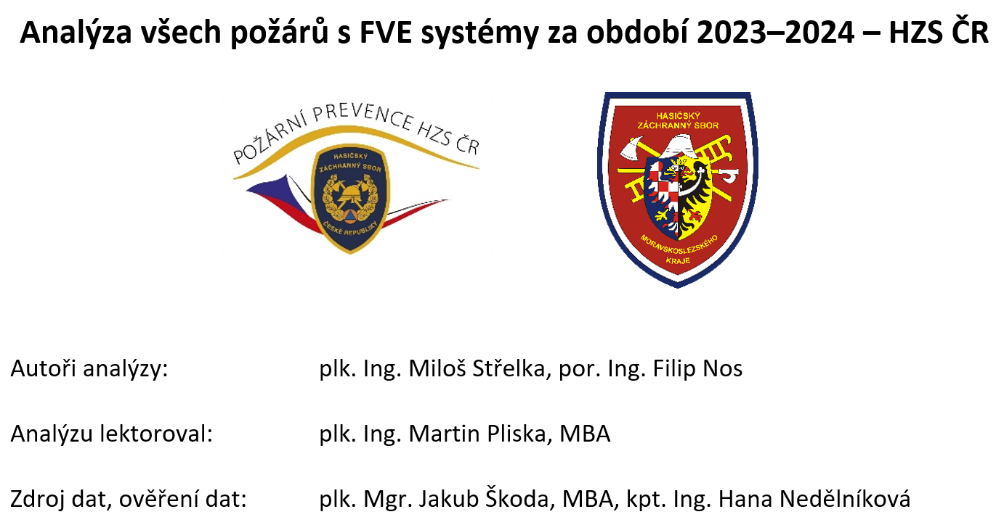
BATERIE - NEJSLEDOVANĚJŠÍ OBLAST
STATISTIKA
2023-2024
HZS (MSK)
DÍKY !!!
ROZŠÍŘENÍ 2025
SHRNUTÍ – 1 VĚTA (80% PŘIPOMÍNKUJÍCÍCH)
  Z celkového počtu 101 požárů byla přítomnost BÚ identifikována u 58 FVE systémů, přičemž baterie byla označena jako příčina ve 27 sledovaných případech, což je zhruba polovina
  BATERIE MOHOU BÝT // JSOU // PROBLÉMEM (50%)

Slide 37
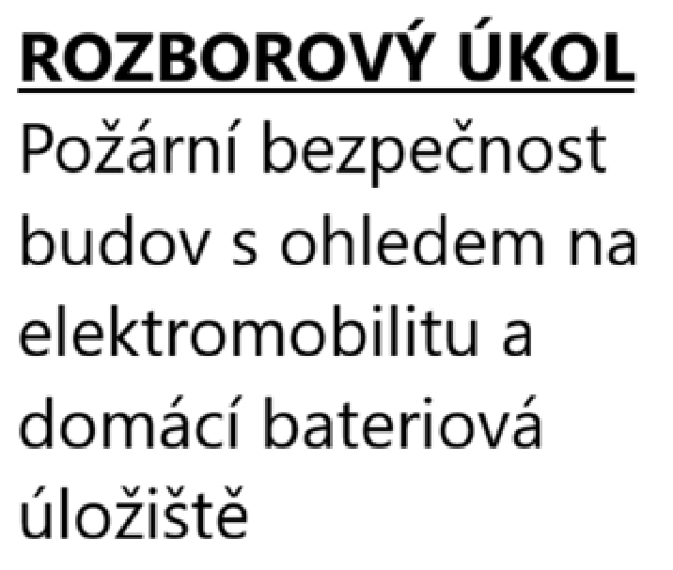


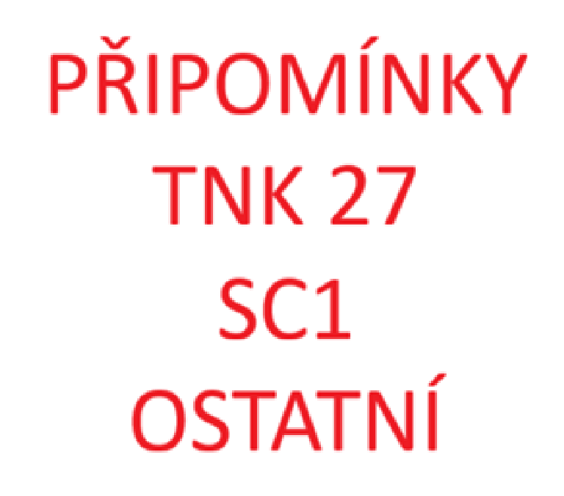


SHRNUTÍ - NEZÁVISLÉ POSOUZENÍ
OBDOBNÁ IDENTIFIKACE PROBLÉMU
OBDOBNÉ PRINCIPY ŘEŠENÍ

Slide 38
BATERIE – SHRNUTÍ
PŘI POŽÁRU BATERIE = AŤ NEOHROZÍ OKOLÍ
PŘI POŽÁRU OKOLO = VYNÉST VEN (TRANSPORT)
  ODPOJENÍ, VYPNUTÍ
  UMÍSTĚNÍ
  TRASA TRANSPORTU
  HMOTNOST
ELIMINACE VZNIKU // ŠÍŘENÍ POŽÁRU
  ZAPLAVENÍ / ZATOPENÍ
  ODVĚTRÁNÍ (EXPLOZE PLYNŮ PŘI DOBÍJENÍ / PŘEBITÍ)

Slide 39
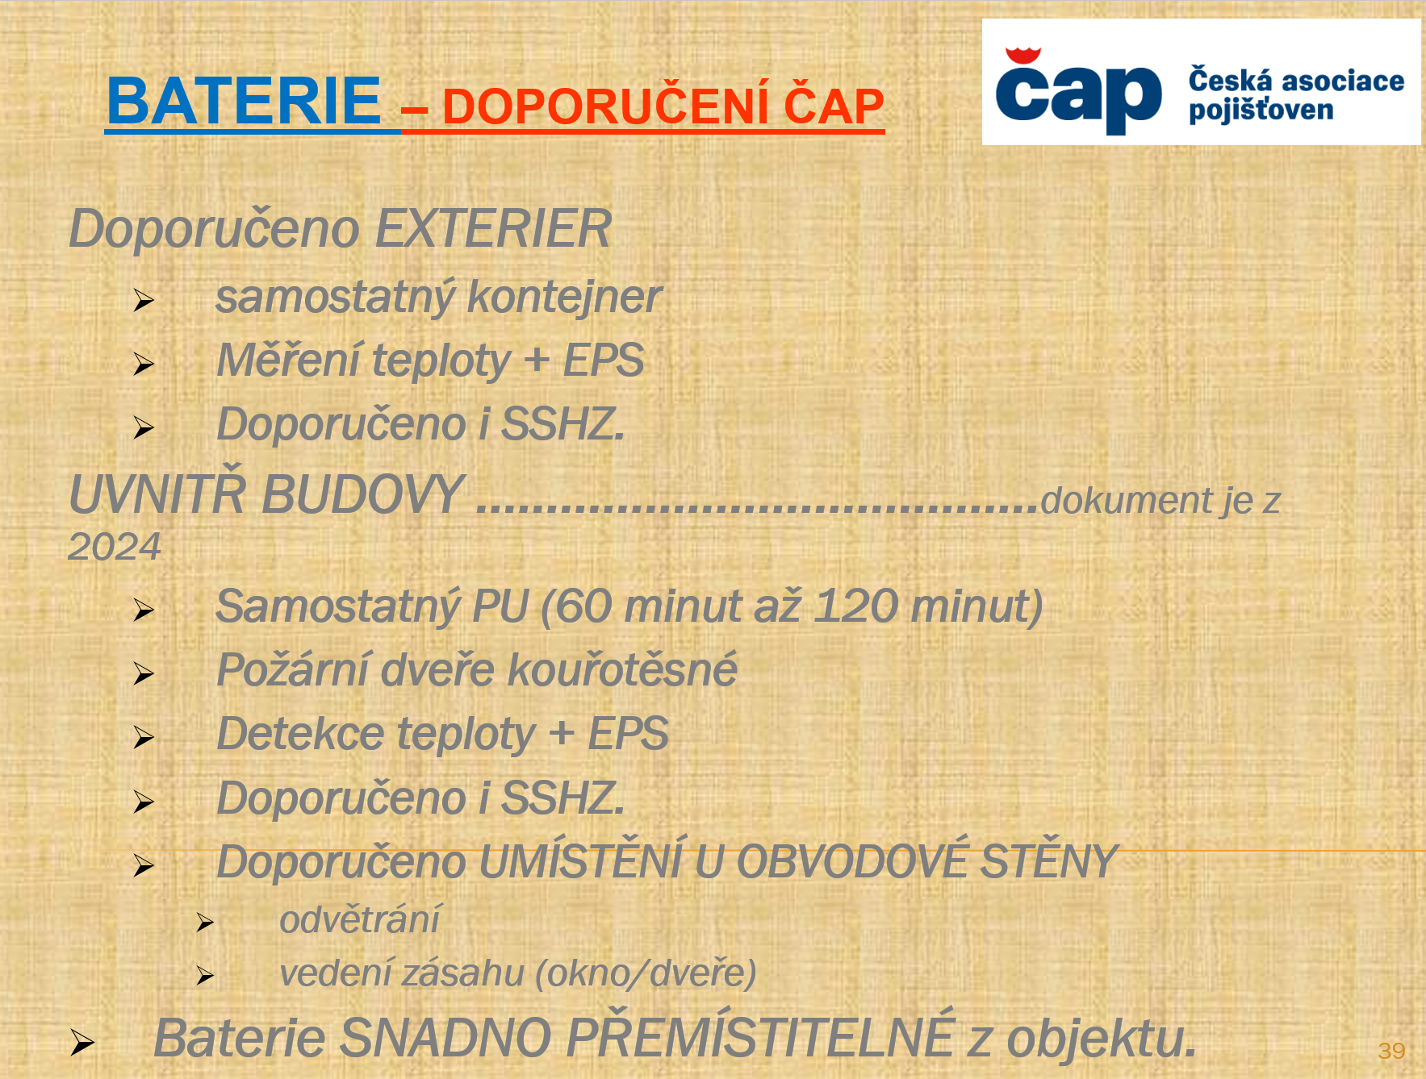
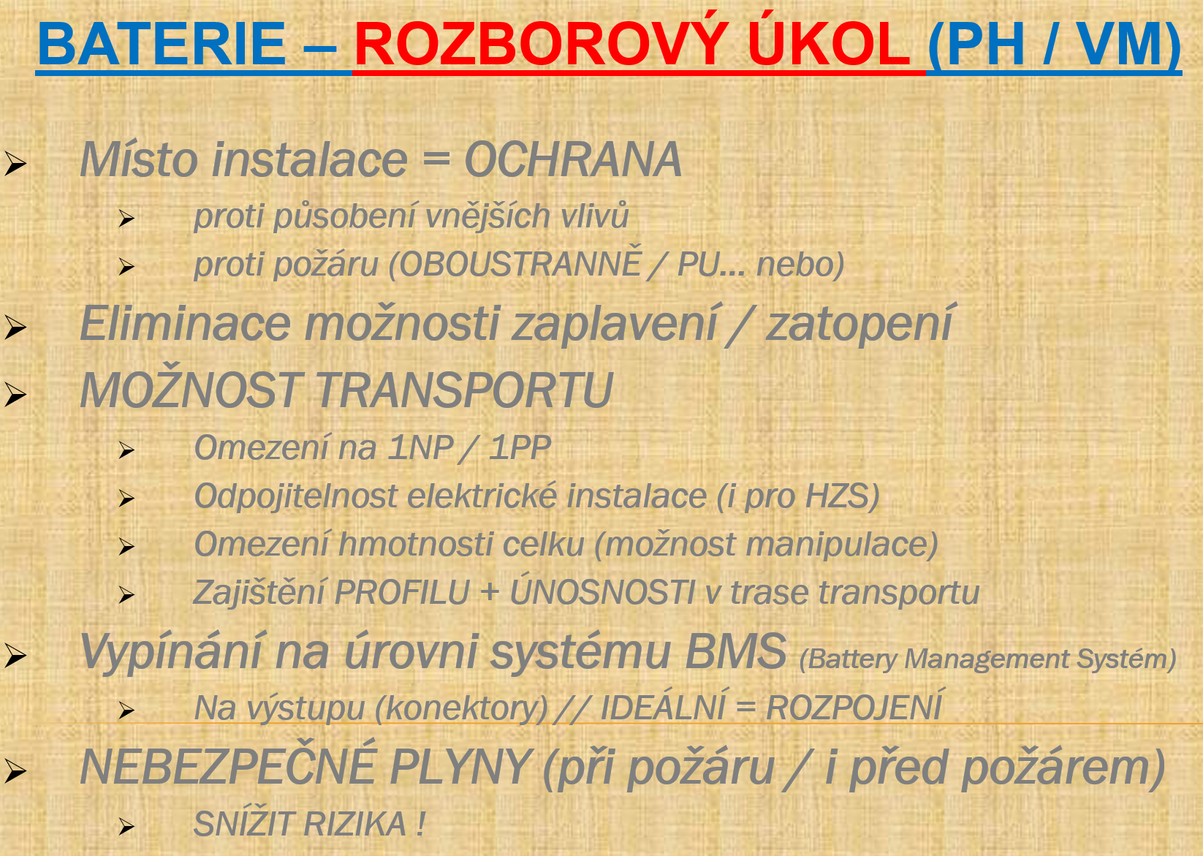




Slide 40
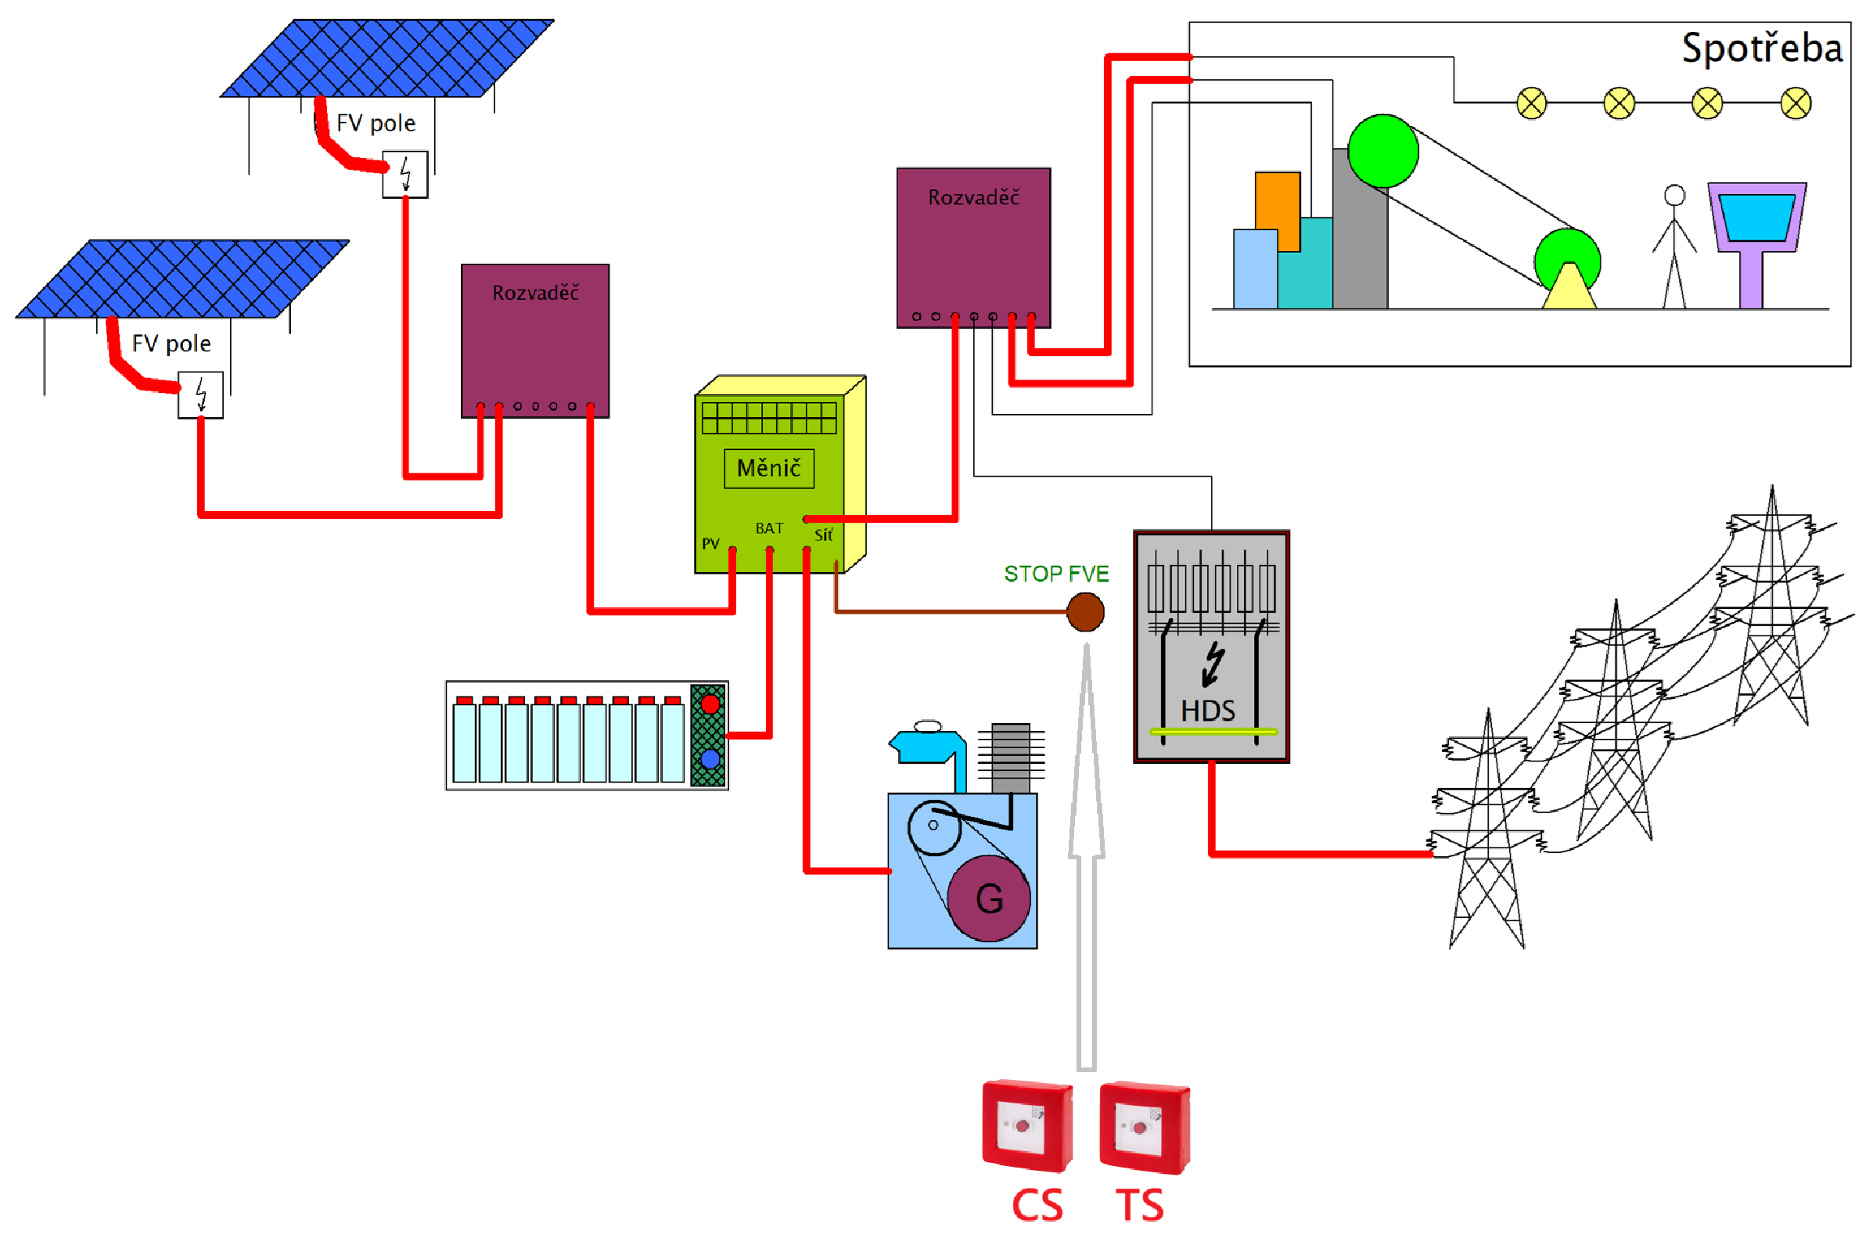
VYPÍNÁNÍ ELE
Systém bez zálohy
DODÁVÁ JEN PŘI SÍTI
Systém se zálohou
DODÁVÁ I PŘI VÝPADKU
NUTNO STOP FVE
ČSN 73 0848
PLATÍ
NENÍ NUTNÁ ZMĚNA
ODPOJENÍ OD VŠECH ZDROJŮ ELEKTRICKÉ ENERGIE

Slide 41
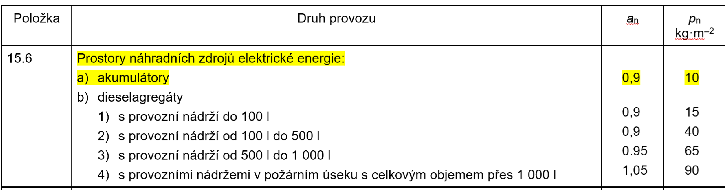
POŽÁRNÍ ZATÍŽENÍ
Stávající stav
RÚ = NENÍ TO VŽDY PRAVDA
ZMĚNA ČSN (vynucená změna ČSN 73 0802)
    NENÍ TO VŽDY ROZHODUJÍCÍ
    HODNOTA KONZERVATIVNÍ
    MOŽNOST VÝPOČTU (PODLE KAPACITY)

Slide 42

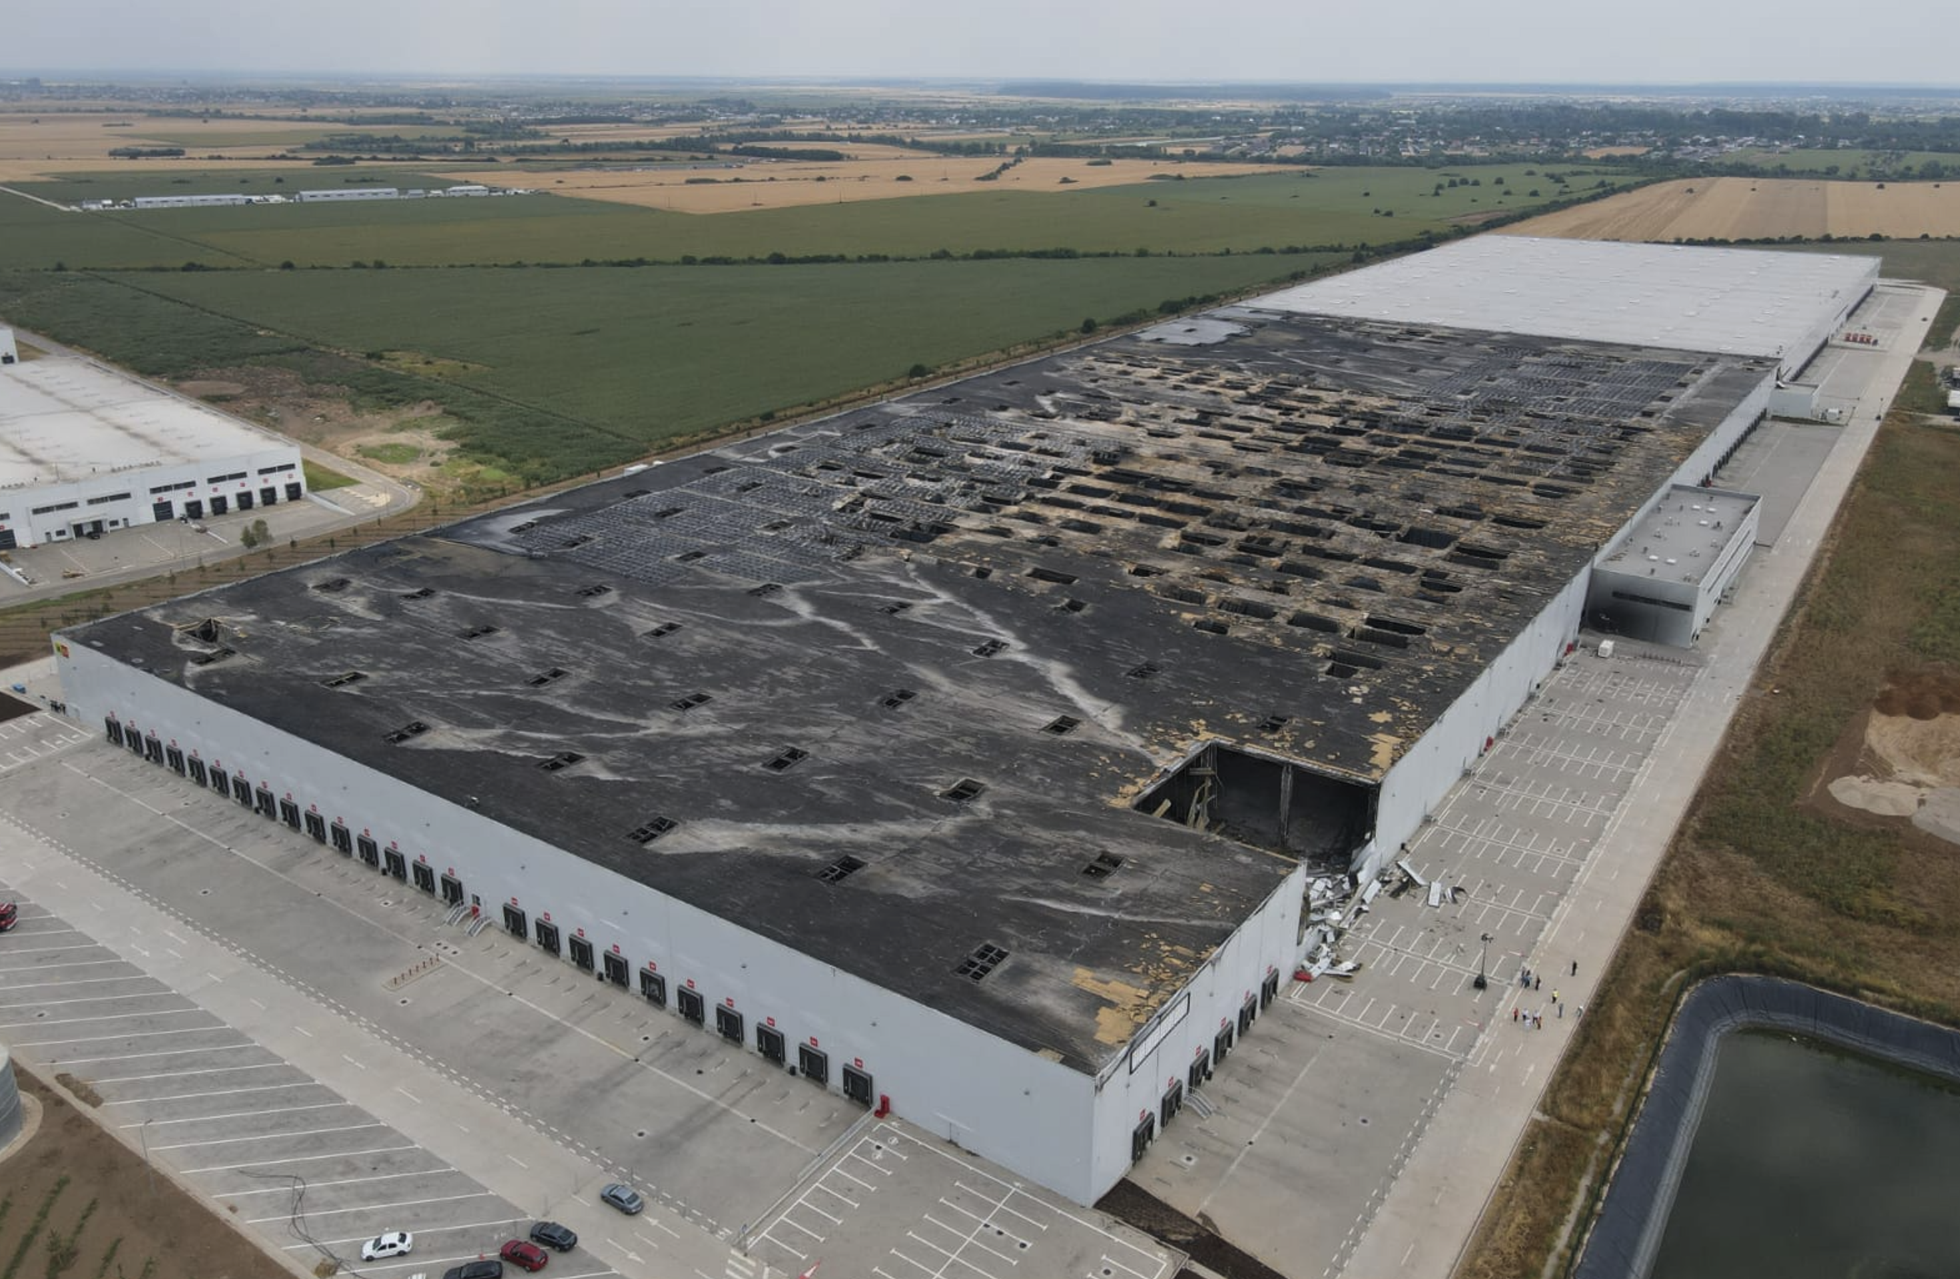
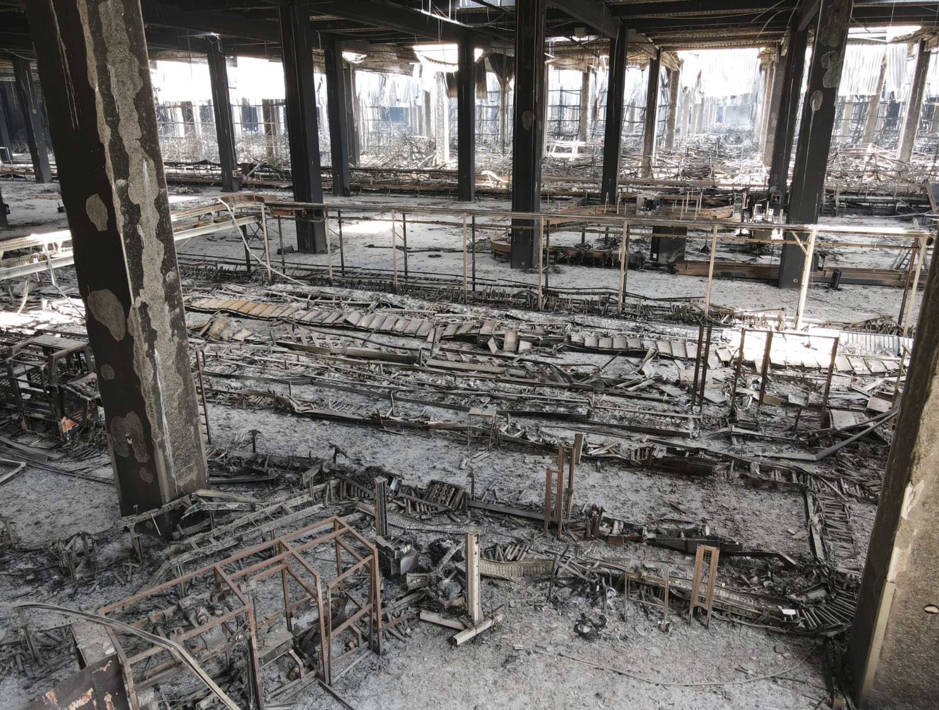
POŽÁR VELKÉHO ROZSAHU
POUČME SE ;-)
800/200 m ….
PŘÍČINA = FVE
PLECH / MW / FOLIE
ROZŠÍŘENÍ
    HORIZONTÁLNÍ
    VERTILÁLNÍ
SVĚTLÍKY
PROSTUPY (KANALIZACE)
GIGA ŠKODA (EPS/SHZ/ZOKT)

Slide 43
CO JE K ŘEŠENÍ (ZAMYŠLENÍ)
1 / VZNIK POŽÁRU
  ŘEŠIT SPOJE (POŽÁRNÍ BEZPEČNOST SPOJŮ)
    KONEKTORY … (ČASTÁ PŘÍČINA VZNIKU POŽÁRU)
    SVORKY … (ČASTÁ PŘÍČINA VZNIKU POŽÁRU)
  DETEKCE VZNIKAJÍCÍHO ZKRATU (zkratová ochrana)
  OSTATNÍ MODERNÍ TECHNOLOGIE
  EPS ? = MONITORING FVE = NESTANDARDNÍ STAV
      VYVOLÁ AKCI
  UDĚLEJ = ÚLEVA = VÍCE PANELŮ NA STŘEŠE

Slide 44
CO JE K ŘEŠENÍ (ZAMYŠLENÍ)
2A / ŠÍŘENÍ POŽÁRU HORIZONTÁLNÍ / VERTIKÁLNÍ
  OMEZENÝ VÝVIN TEPLA (150MJ.M-2 → 15 MJ.M-2)
  VZDÁLENOSTI KE SVĚTLÍKŮM
      HOŘLAVÉ „ZASKLENÍ“
      NEHOŘLAVÉ „ZASKLENÍ“
  VZDÁLENOSTI K PROSTUPŮM (VPUSTI ….)
  VAZBA NA POŽÁRNÍ ÚSEKY
      POŽÁRNÍ ODOLNOSTI
      ROZMĚRY PÚ

Slide 45
CO JE K ŘEŠENÍ (ZAMYŠLENÍ)
2C / MOŽNOSTI SKLADEB
    OCHRANA KAČÍRKEM (je 50 mm OK ??)
    PANELY MW
    MV + BROOF(T3)
    MV + BROOF(T1)
    PANELY PIR / PUR / ….
    EPS + BROOF(T3)
    EPS + BROOF(T1)
OKOLÍ PROSTUPŮ
ČÍM HORŠÍ, TÍM VYŠŠÍ POŽADAVKY
ZKOUŠKY ČVUT / UCEEB = TEPELNÝ IZOLANT !!

Slide 46
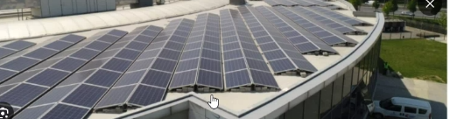
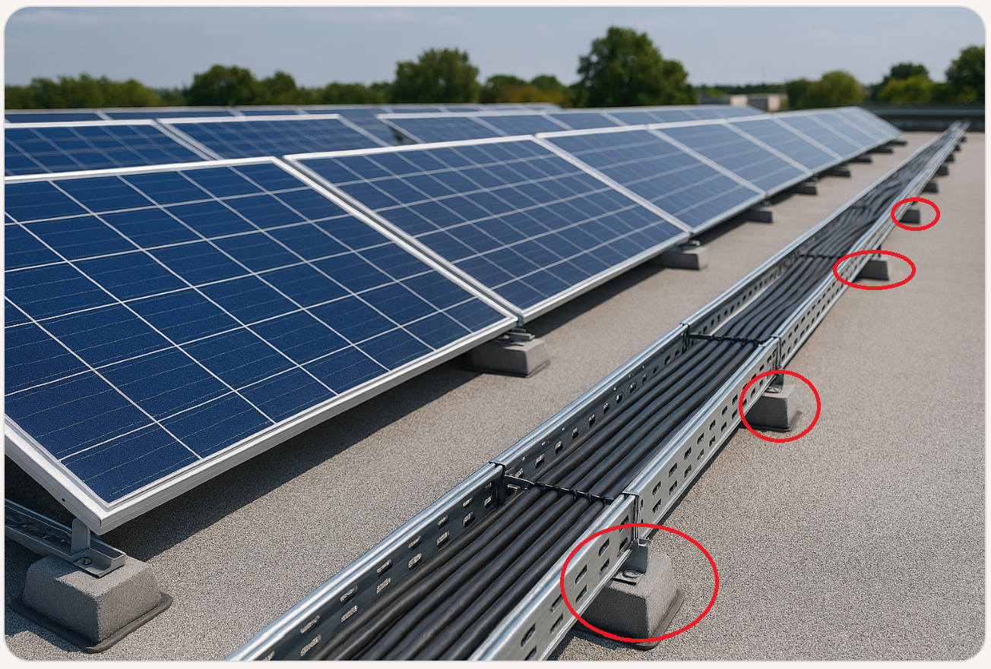
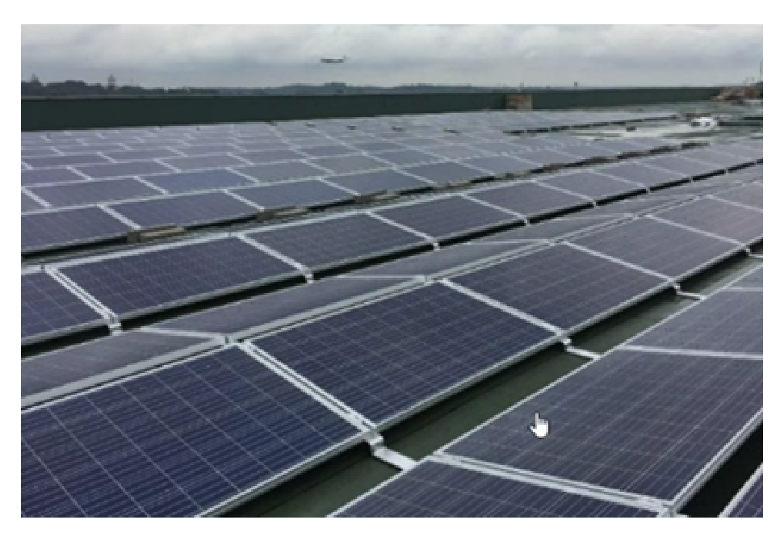
MNOHO DALŠÍCH … OSTATNÍ
Zpřísnit požadavky // VYLOUČIT… ZAKÁZAT…
    73 0831 // 73 0835 // 73 0833 ……
    Dřevostavby
    6. + 7. SKUPINY PROVOZŮ
    Hořlavé KAPALINY
    Hořlavé PLYNY
    Pyrotechnika, střelivo, výbušniny a munice
mezery
podložky
…

Slide 47
DĚKUJI ZA POZORNOST !!!
…………… ☺
PETR BOHÁČ
Požární bezpečnost staveb s.r.o. PBS JASNĚ s.r.o.

